Slide 1
Rośliny miododajne i ich znaczenie na przyszłość człowieka

Slide 2
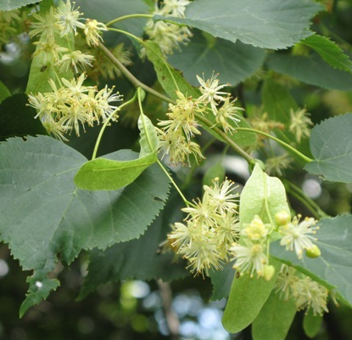
Lipa
Głównie za sprawą zawartości olejku eterycznego miód ma działanie napotne, obniżające gorączkę, wykrztuśne i antyseptyczne – przeciwbakteryjne i przeciwgrzybicze. Regularne spożywanie miodu lipowego może wzmacniać odporność i zmniejszać częstotliwość zapadania na infekcje. Olejek lipowy ma ponadto kojące działanie na układ nerwowy, łagodzi napięcia, ma pozytywny wpływ na koncentrację, a częste spożywanie miodu lipowego redukuje problem bezsenności i obniża poziom codziennego stresu.

Slide 3
Rzepak
Przede wszystkim wysoka zawartość glukozy sprawia, że miód rzepakowy idealnie nadaje się jako źródło dobrze przyswajalnej energii dla osób obciążonych wysokim wysiłkiem, zarówno psychicznym, jak i fizycznym, a także dla rekonwalescentów.

Slide 4
Malina
Pomocny w leczeniu wątroby, trzustki, nerek, dróg żółciowych, układu pokarmowego, wrzodów żołądka i dwunastnicy, niewydolności mięśnia sercowego i miażdżycy. Obniża ciśnienie tętnicze krwi i wyrównuje niedobory potasu w organizmie. Skuteczny także przy stanach zapalnych dróg oddechowych oraz przyspiesza gojenie ran.

Slide 5
Gryka
Miód gryczany pozyskiwany jest przez pszczoły z nektaru gryki zwyczajnej. Jest jednym z najciemniejszych miodów – ma barwę od ciemnobrunatnej do prawie czarnej. Odznacza się wysoką aktywnością antybiotyczną. Stosowany jest w prewencji i leczeniu schorzeń układu krążenia, szczególnie na tle miażdżycowym. Przyspiesza gojenie ran. Zawiera też sporo magnezu, dzięki czemu ma właściwości uspokajające i łagodzące stany nadmiernego napięcia nerwowego. Jest polecany osobom z anemią i osłabieniem organizmu, ponieważ zawiera żelazo i dużo witaminy C.

Slide 6
Akacja
Miód akacjowy ma barwę jasnokremową aż do przezroczystej. Produkowany jest przez pszczoły w czasie kwitnienia robinii akacjowej. Wśród miodów jest najsłodszy, dlatego jest bardzo lubiany przez dzieci. Odżywia i regeneruje nasz organizm w stanach zmęczenia umysłowego i fizycznego. Jest także ceniony jako środek wspomagający leczenie stanów zapalnych górnych dróg oddechowych, zwłaszcza ostrego i duszącego kaszlu, schorzeń nerek, choroby wrzodowej żołądka i układu moczowego. Działa też uspokajająco.

Slide 7
Wrzos
Miód wrzosowy posiada niesamowity zapach i smak dzięki olejkom eterycznym. Sprawdza się jako lek przy przeziębieniach. Hamuje rozprzestrzenianie się wirusów i bakterii w organizmie. Posiada właściwości rozgrzewające, jest polecany w stanach grypowych. Świetnie sprawdza się w chorobach oczu, przewodu pokarmowego, serca i układu krążenia. Wystarczą dwie łyżeczki miodu dziennie spożywane na wiele sposobów, by już po kilku tygodniach dostrzec rezultaty jego działania. Dzięki swym właściwościom upiększająco-wygładzającym jest stosowany w kosmetyce.

Slide 8
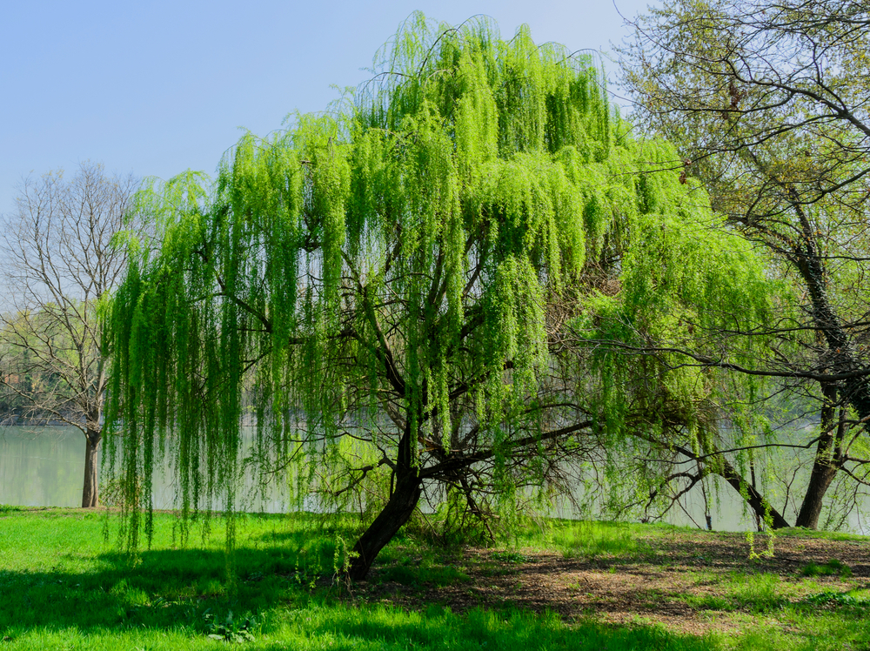
Wierzba
Miód wierzbowy zawiera wiele witamin, kwasów organicznych oraz związków z grupy kumaryn działające przeciwzapalnie, antyalergiczne oraz przeciwzakrzepowo. Działa on rowinież wzmacniająco na organizm, można go stosować w stanach przemęczenia i wyczerpania fizycznego oraz nerwowego. Wspomaga on naszą odporność, spożywanie go w przeziębieniu i grypie skróci czas choroby i wzmocni nasz organizm.

Slide 9
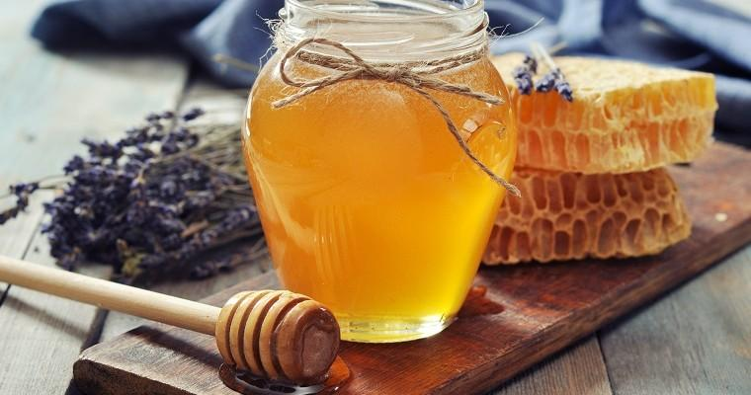
Miód wielokwiatowy
Miód wielokwiatowy, znany również jako „miód tysiąca kwiatów” bądź „miód nektarowy wielokwiatowy”, to tak naprawdę duża grupa miodów pochodzących z różnych kwiatów, krzewów i drzew, zarówno uprawnych, jak i dziko rosnących, zbieranych z pasiek w różnych lokalizacjach i o różnych porach roku. Wśród jego właściwości leczniczych wyróżnić można wspomaganie detoksykacji wątroby oraz regulację pracy układu pokarmowego i układu krążenia. Z tego względu ma właściwości antybakteryjne, pomaga w przeziębieniu i wzmacnia odporność organizmu.

Slide 10
Propolis
Propolis, zwany także naturalnym antybiotykiem skuteczny jest w leczeniu m.in. chorób żołądka,nadżerek, nadciśnienia. Ma szerokie zastosowanie w leczeniu chorób , żylaków, nowotworów.

Slide 11
Klon
Miód klonowy to rodzaj miodu, który ma bardzo szerokie właściwości. Przede wszystkim jest lekkostrawny, a na dodatek jest sporym źródłem wzmocnienia organizmu i odporności. Odpowiedzialny jest za wzrost energii i witalności. Dzięki temu miód klonowy to idealny miód dla osób, które zmagają się z grypą. To niezwykłe, że jego właściwości idą w parze z wspaniałym, lekko karmelowym smakiem.

Slide 12
Facelia
Pomocny w leczeniu wątroby, trzustki, nerek, dróg żółciowych, układu pokarmowego, wrzodów żołądka i dwunastnicy, niewydolności mięśnia sercowego i miażdżycy. Obniża ciśnienie tętnicze krwi i wyrównuje niedobory potasu w organizmie. Skuteczny także przy stanach zapalnych dróg oddechowych oraz przyspiesza gojenie ran.

Slide 13
Mniszek lekarski
Miód mniszkowy (z kwiatu mniszka lekarskiego, popularnego mleczu kwitnącego na przełomie kwietnia i maja) ma jasnożółty kolor, krystalizuje szybko, nierównomiernie. Ma wysoką aktywność biologiczną (czy biotyczną). Polecany jest przy chorobach żołądka, zaburzeniach trawienia, chorobach jelit, skurczach żołądka i jelit oraz chorobach wątroby i dróg żółciowych, a także przy niedokrwistości i schorzeniach reumatycznych. Pomocny w stanach wyczerpania psychicznego i fizycznego.

Slide 14
Nawłoć Pospolita
Miód nawłociowy pojawił się sprzedaży nie tak dawno. Ma charakterystyczny kwaśnosłodki smak, po skrystalizowaniu mętnieje i przybiera jaśniejszą barwę. Odznacza się wysoką aktywnością antybiotyczną. Polecany jest przy dolegliwościach i schorzeniach dróg moczowych, pęcherza, kamicy nerkowej i zapaleniu jelit. Pomocny przy leczeniu grypy, kataru, przeziębień i biegunek. Jest lubiany przez dzieci.

Slide 15
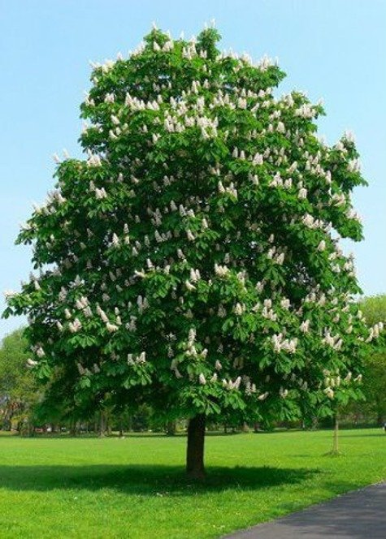
Kasztanowiec
Miód kasztanowy charakteryzuje się dużą zawartością wapnia i minerałów, dlatego może być stosowany w celu uzupełnienia wszelkich niedoborów. Ponadto potwierdzono liczne właściwości przeciwdrobnoustrojowe, co zostało wykorzystane w nowoczesnym podejściu do leczenia ran wywołanych bakteriami o wysokiej oporności na antybiotyki.

Slide 16
Prezentacja wykonana przez:
Wiktorię Skotnicką,
Paulinę Wiszyńską,
Mikołaja Brzyskiego,
Magdalenę Stawarz,
Michała Sotę.

